Slide 1
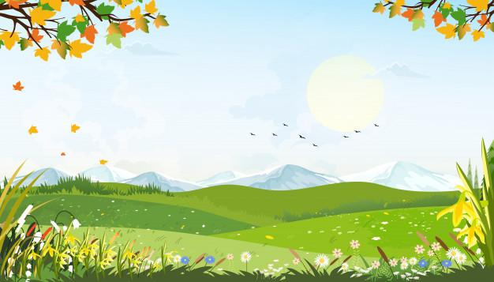
Fiorisce la primavera

Slide 2
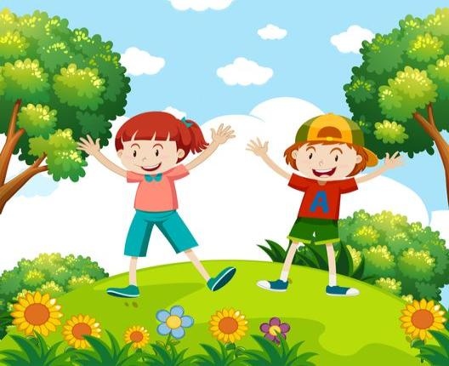

Slide 4
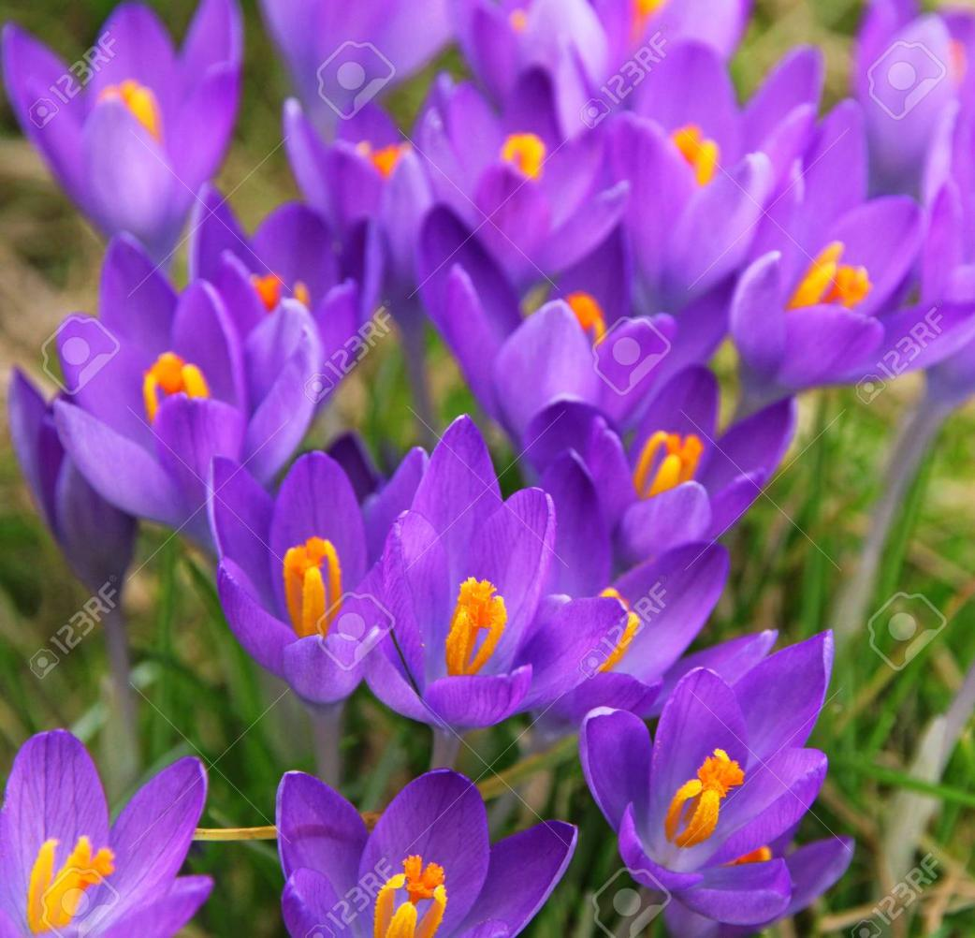

Slide 6
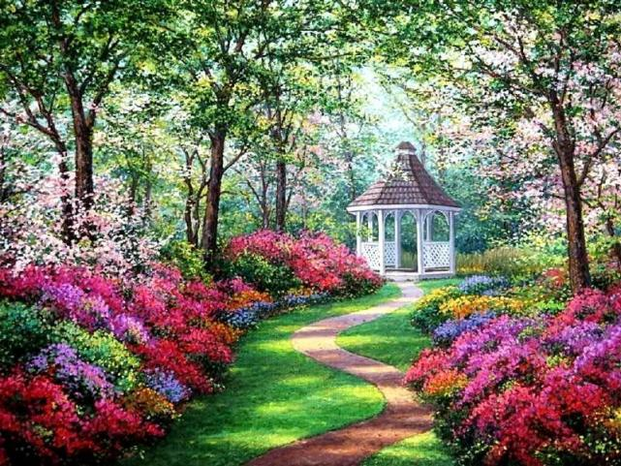

Slide 7
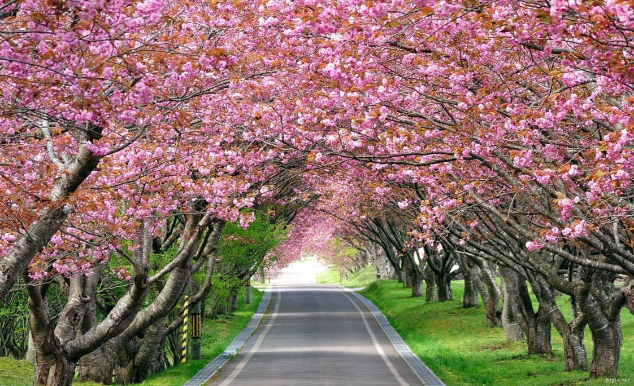

Slide 8
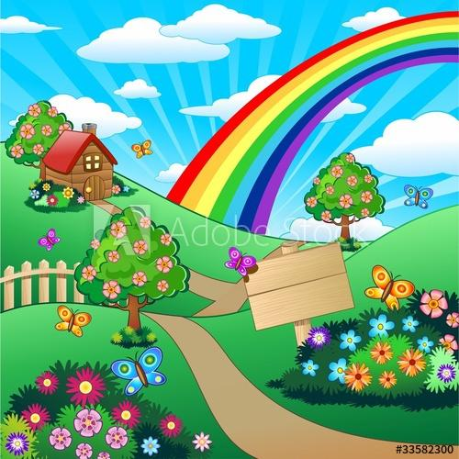

Slide 9
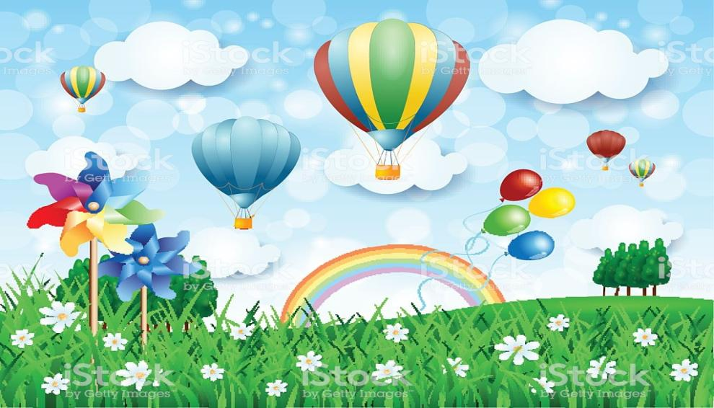

Slide 10
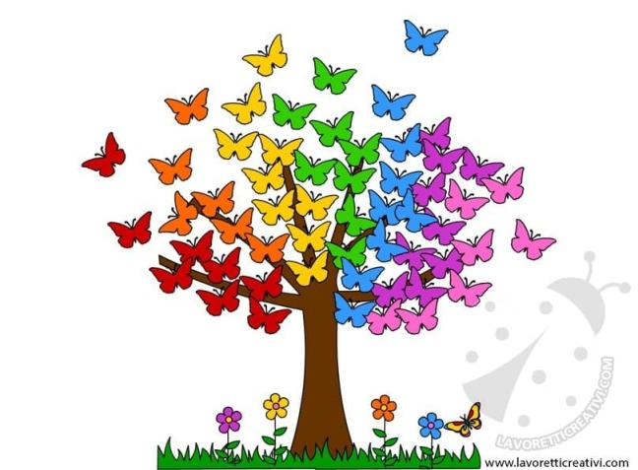

Slide 11
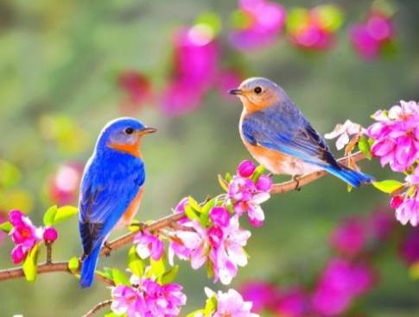

Slide 14
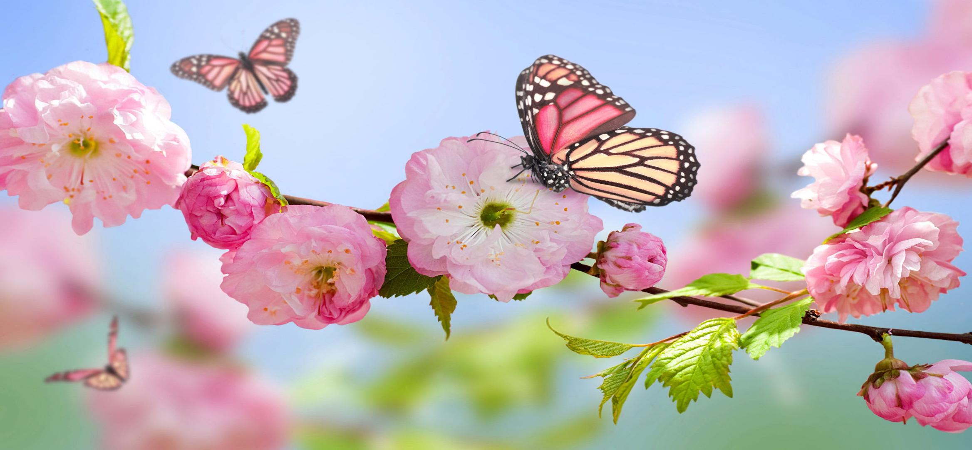

Slide 15
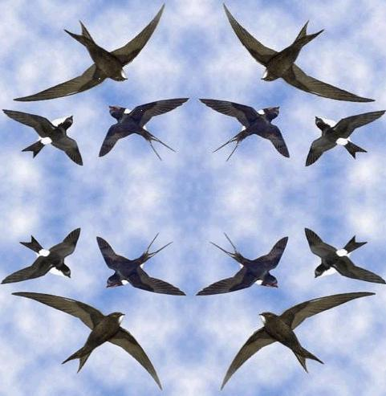

Slide 16
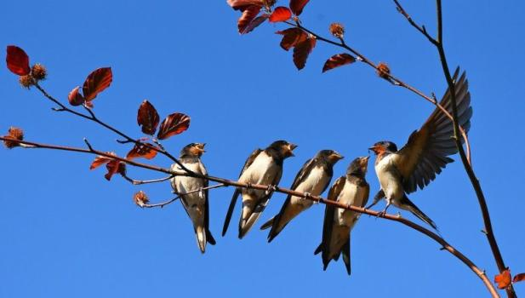

Slide 18
Le maestre STEFANIA E DINA vi salutano tantissimo con queste belle immagini primaverili
Provate a disegnare voi la primavera come la vedete con i vostri occhi….immaginatevi di essere delle farfalle oppure delle rondini che volano nel cielo o sui prati colorati da bellissimi fiori

